Slide 1
<24자 올오버 경판 명함&카드지갑>
담당자 :
연락처 :
직영몰 : http://www.lgmmall.com/

Slide 2
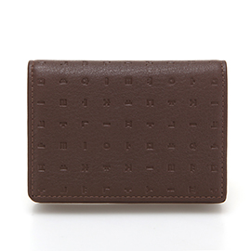
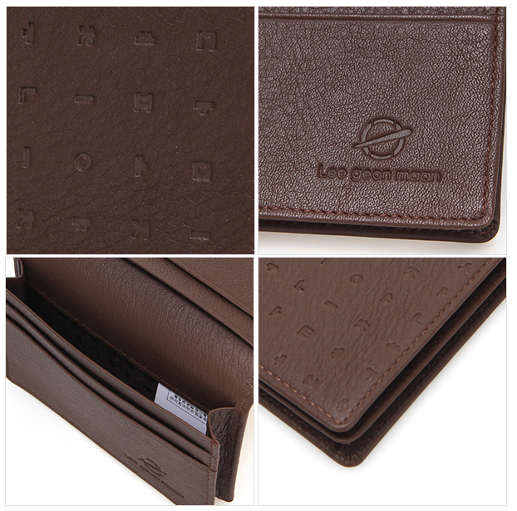
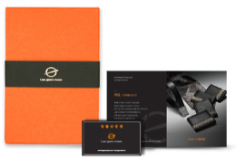
상 품 제 안 서
상 품 명
24자 올오버 경판 명함&카드지갑
상품 이미지
상품 이미지
모델명
LM144MPN003LDB
상품설명서
소 재
소가죽
세련미와 고급스러움을 선보이는
한글 24자 올오버가 전면 경판으로 들어간
명합지갑입니다.
매력적인 디자인과 라인이 세련되었고
가죽소재의 특징이 살아있어 더욱 눈길이
가는 제품입니다.
크 기
가로 10.5cm, 세로7.8cm
무 게
45g
원산지
국내생산(Korea)
케이스
제조원
(주)이건만에이앤에프
임가공
불박, 띠지, 스티커, 라벨, 쇼핑백
소비자가
\68,000
공급가
(부가세별도)
문의

